Slide 1
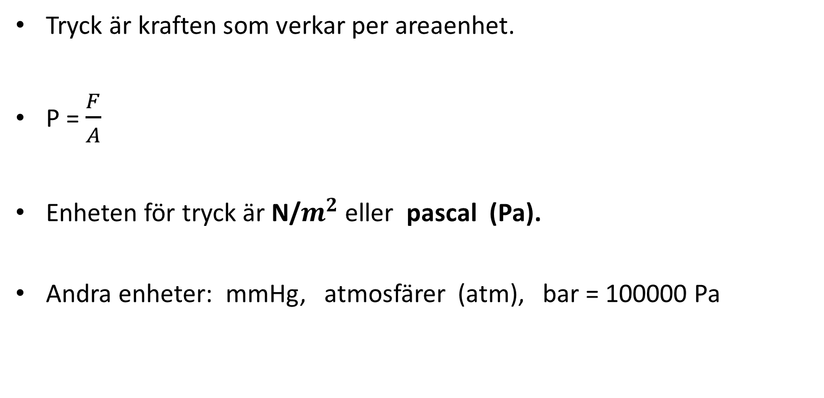
Tryck
Tryck är kraften som verkar per areaenhet.
P = $\frac{F}{A}$
Enheten för tryck är N/$m^{2}$ eller pascal (Pa).
Andra enheter: mmHg, atmosfärer (atm), bar = 100000 Pa

Slide 2

Vätsketryck
P = $\frac{F}{A}$
F = mg,
ρ = $\frac{m}{V}$ m = ρ . V , V = A . H
P = $\frac{mg}{A}$ = $\frac{\text{ρ}. A . h. g}{A}$
P = $\text{ρ}$gh

Slide 3
-
p = $\text{ρ} \text{g} \text{h}$ (Pa)
Vätsketrycket beror på viken densitet vätskan har och hur djupt föremålet är.
Trycket i vätska beror på avståndet till ytan.
Ex: Ett kommunicerande kärl.

Slide 4
Hydrauliska system och Pascals princip
Trycket fördelar sig jämt i alla riktningar i en vätska. Därför tål en dykare trycket ganska djupt under vattenytan.
Pascals princip: I en instängd vätska sprids en tryckökning i alla riktningar till alla delar av vätskan.
Den egenskapen är grunden för alla hydrauliska system.
Hydrauliska system används antingen för att styra vätskeflöden:
Ex: vattentorn, vattenledningar, kranar
Eller för att förstärka krafter:
Ex: grävskopan och bromssystemet i en bil.

Slide 5
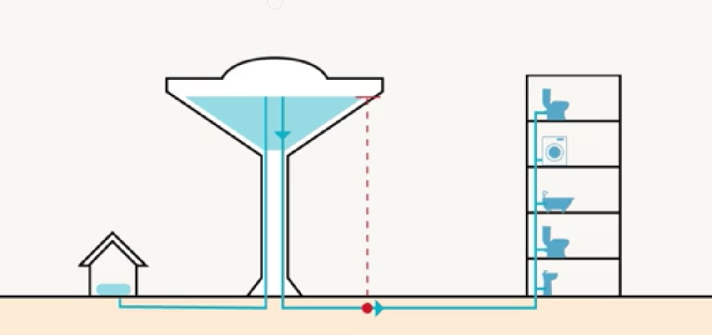
Hydrauliska system och Pascals princip

Slide 6
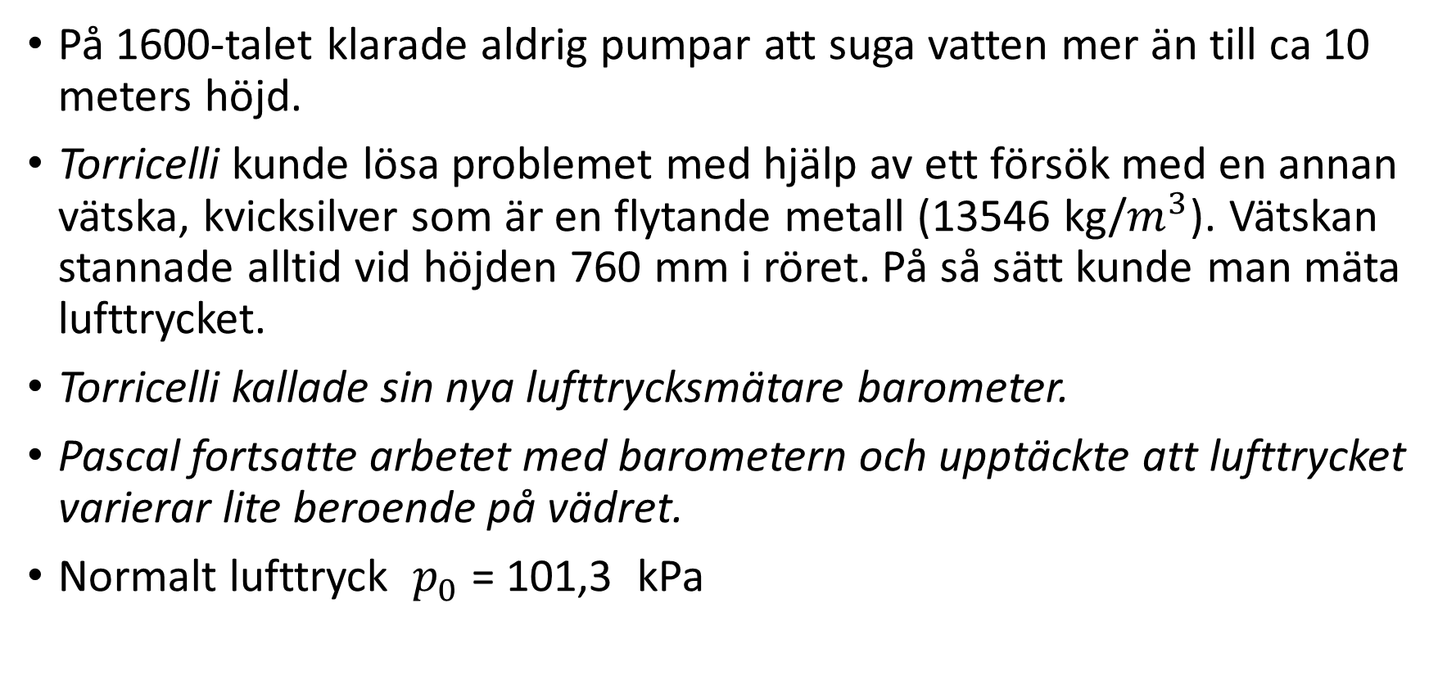
Lufttryck
På 1600-talet klarade aldrig pumpar att suga vatten mer än till ca 10 meters höjd.
Torricelli kunde lösa problemet med hjälp av ett försök med en annan vätska, kvicksilver som är en flytande metall (13546 kg/$m^{3}$). Vätskan stannade alltid vid höjden 760 mm i röret. På så sätt kunde man mäta lufttrycket.
Torricelli kallade sin nya lufttrycksmätare barometer.
Pascal fortsatte arbetet med barometern och upptäckte att lufttrycket varierar lite beroende på vädret.
Normalt lufttryck $p_{0}$ = 101,3 kPa

Slide 7
Övertryck och undertryck
Övertrycket = trycket – normalt lufttryck
Ex: trycket = 109,3 kPa betyder att övertrycket är 8 kPa.
Undertrycket = normalt lufttryck – trycket
Ex: Trycket = 100,3 kPa betyder ett undertryck på 1 kPa.

